Slide 2
Antibiotiku lietošanas samazināšana broileriem
Tatjana Lisakovska
Mag. Vet.Med

Slide 3
Grupas uzņēmumi
GRAUDU TIRDZNIECĪBA
MILTI
PĀRTIKAS PRODUKTI
SĒKLAS, MĒSLOJUMS, AUGU APKOPES LĪDZEKĻI
LAUKSAIMNIECĪBAS TEHNIKA
PUTNU GAĻAS AUDZĒŠANA UN PĀRSTRĀDES PROCESS
Kopš 2021.gada
IZEJMATERIĀLU TIRDZNIECĪBA DZĪVNIEKU BARĪBAI
LAUKSAIMNIECĪBAS RAŽOŠANA

Slide 4
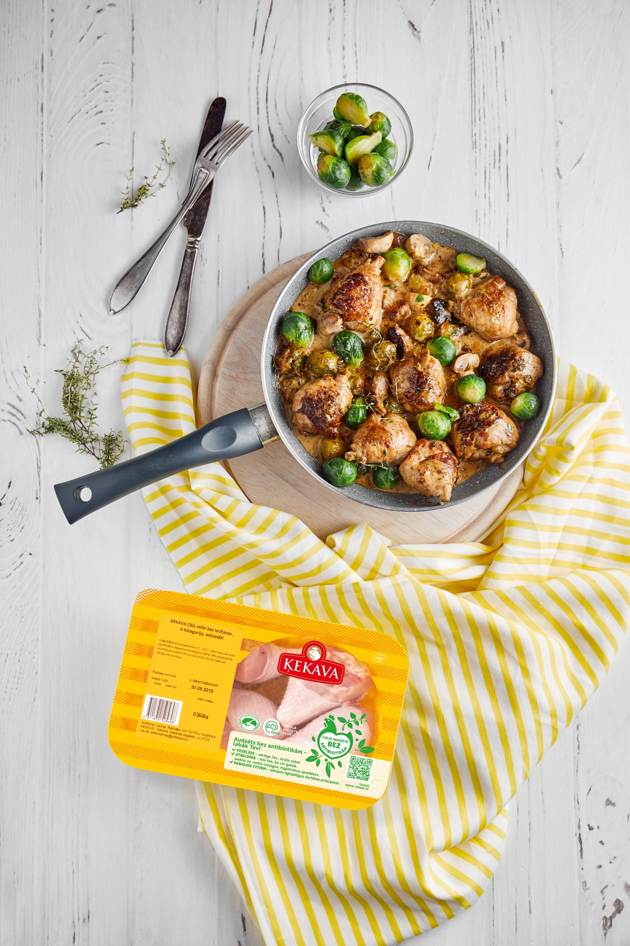
Par mums
DIBINĀTS | 1967.g.
PĀRDOŠANAS APJOMS | 36 000 t
APGROZĪJUMS | 112 milj. EUR
KVALITĀTE | Audzēts bez antibiotikām kopš 2017.gada

Slide 5
“ĶEKAVA FOODS” – vienīgais pilna cikla
putnu gaļas ražotājs Latvijā
Olas, kuras dēj māšu ganāmpulks
Māšu ganāmpulks jeb vaislas putni
Cāļi, kas izšķilas no pašu olām
Broileri jeb gaļas mājputni
“Ķekava” veikalu tīkls un tirdzniecība visos Latvijas veikalu tīklos
Sertificēta mājputnu kautuve
Piegāde veikaliem
Gaļas produkti

Slide 6
Ražošanas platformas
RĪGA
ĶEKAVA
BAUSKA
Saldēto sālīto in cepto produktu ražošana
93 ha
64 broileru un 30 pieaugušo putnu novietnes
Inkubators
Svaigās un pārstrādātās gaļas ražošana
Administrācija
35 ha
36 putnu novietnes
Inkubators
Barības sagatavošana

Slide 7
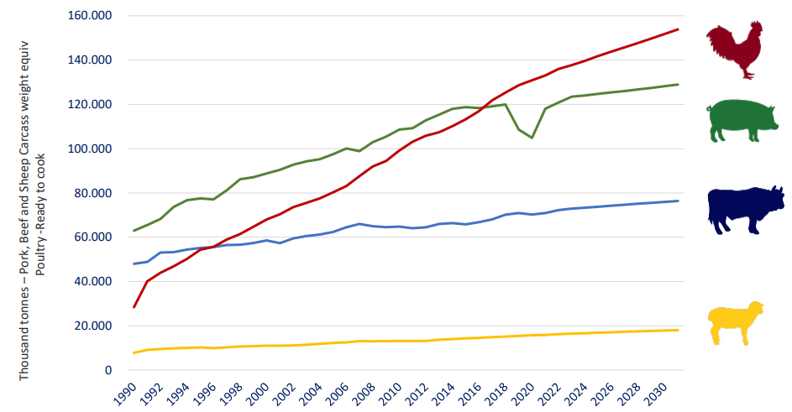
Globālais gaļas patēriņš – mājputni līderos

Slide 8
Antibiotiku patēriņa dinamika broileriem
Notes:
https://scholar-press.com/uploads/papers/k8Gt8n3sRG1bZC0amR0sKheFu6V5QX1e6rXcHfaT.pdf

Slide 9
Broileri
Notes:
https://scholar-press.com/uploads/papers/k8Gt8n3sRG1bZC0amR0sKheFu6V5QX1e6rXcHfaT.pdf

Slide 10
Kolibakterioze ir galvenais iemesls antibiotiku lietošanai novietnē
Kolibakterioze ir galvenais cāļu mirstības iemesls:
1.-2. dzīves nedēļā robežās no 7 līdz 17%
3.-4. dzīves nedēļā 2-8%
5.-6. dzīves nedēļā 1,5-7%

Slide 11
Escherichia coli izolātu jutība pret antibiotikām (diska difūzijas metode)
Diska difūzijas tests | Diennakts vaislas cāļi |  |  | Diennakts cāļi /inkubators/
 | 2018 | 2019 | 2020 | 2018 | 2019 | 2020
Tilmicosin TIL 15 | 90,9 | 100 | 100 | 100 | 100 | 100
Sulphametoxazole RL 25 | 90,9 | 91 | 67 | 91,83 | 86,67 | 63,2
Doxycycline DO 30 | 27,3 | 10 | 33,3 | 31,14 | 33,3 | 21,5
Enrofloxacin ENR5 | 0 | 0 | 0 | 0,48 | 7,69 | 5,26
Amoxycillin/clavulinic acid AMC 30 | 18,2 | 18 | 0 | 31,25 | 13,13 | 31,6
Amoxycillin AML 10 | 81,8 | 100 | 50 | 100 | 70 | 89,47
Notes:
Būs bilde no laboratorijas

Slide 12
Piesardzīga antibiotiku lietošana broileriem noteikta iekšējās procedūrās
Eiropas Zāļu Aģentūra:
IZVAIRĪTIES
IEROBEŽOT
BRĪDINĀJUMS
PIESARDZĪBA
A
B
D
C
Uzņēmumā:
NELIETOJAM
LIETOJAM MAZ
NELIETOJAM
B - NEEFEKTĪVS
Atsevišķas grupas
1 x cikla laikā
Colibakterioze¹
Cits²
Regula Nr.2016/6
pants 107, punkts 4
B
GAĻAI AUDZĒJAMI
PUTNI (broileri)

Slide 13
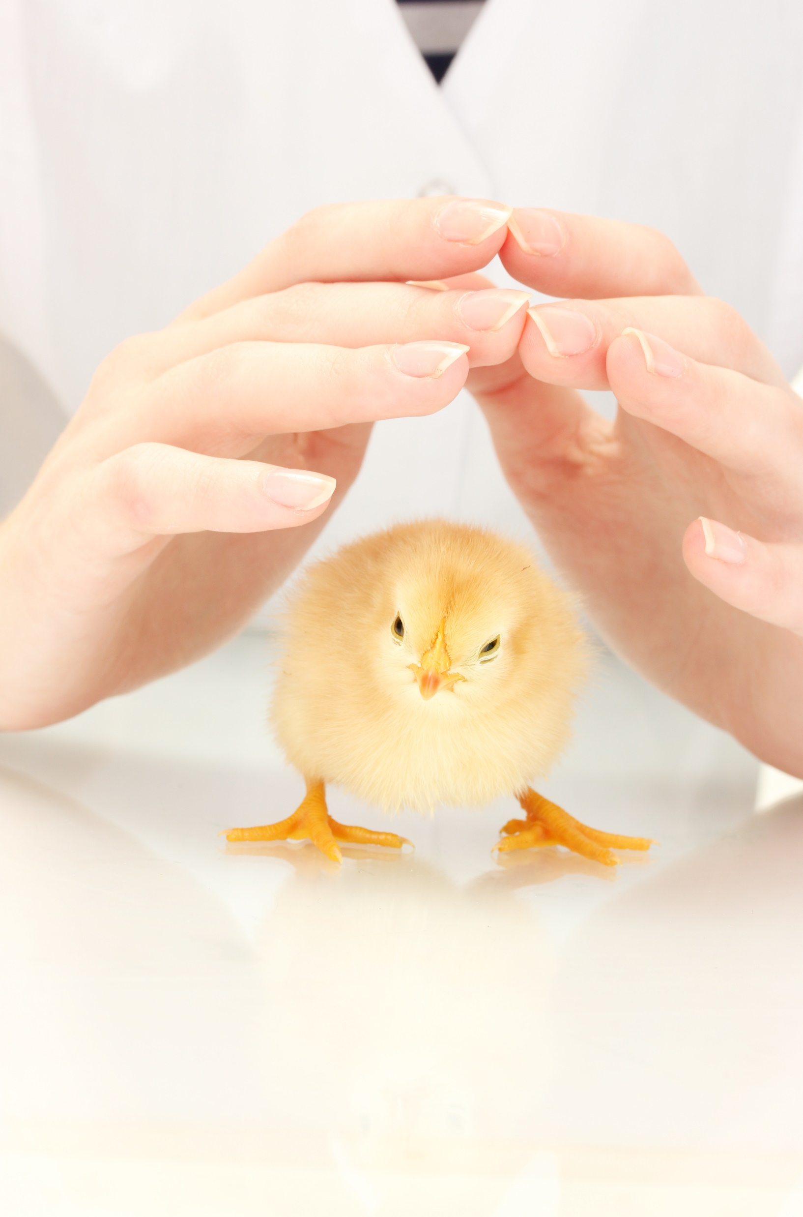
11 labas lietas ceļā uz mājputnu dzīvi bez antibiotikām
Diennakts vecu cāļu veselības stāvoklis
Higiēna
Ēdināšana
Turēšanas apstākļi
Putnu kopšana
Veterinārā uzraudzība
Personāla apmācība
Biodrošība
Motivācija
Investīcijas
Vadība

Slide 14
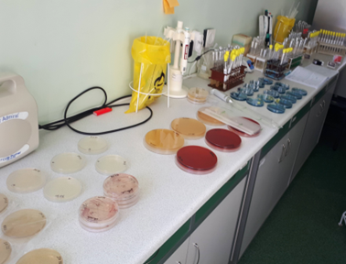
24h uzraudzība: Uzņēmuma veterinārais dienests /4 veterinārārsti un 4 veterinārārsta asistenti/
Labturības uzraudzība klātienē
LABORATORISKĀ SLIMĪBU UZRAUDZĪBA BAKTĒRIJAS/VĪRUSI
PĀRDOMĀTA VAKCINĀCIJAS STRATĒĢIJA
VAKCINĀCIJAS EFEKTIVITĀTES KONTROLĒ
REGULĀRIE PĒCNĀVES IZMEKLĒJUMI
KLĪNISKĀ NOVĒROŠANA
Produktivitātes rādītāju kontrole /piekļuve digitālai uzskaitei/
Statistika
Diagnozes
Vaislas jaunputni
un pieaugušie putni
Broileri
Tehniskais izpildījums
Antivielu titri

Slide 15
Laboratoriskās diagnostikas iespējas
Mikrobioloģija
Iekšējā laboratorija
Seroloģija
Iekšējā laboratorija BIOCHEK
Molekulārā diagnostika
Laboratory Diagnostics (CUXHAVEN)
Bior
Vaxxinova /Leipziga/
Laboratory Diagnostics (CUXHAVEN)
Laboratory Diagnostics (CUXHAVEN)
GD Animal Health (DEVENTER)
https://www.gdanimalhealth.com/en/Lab-services

Slide 16
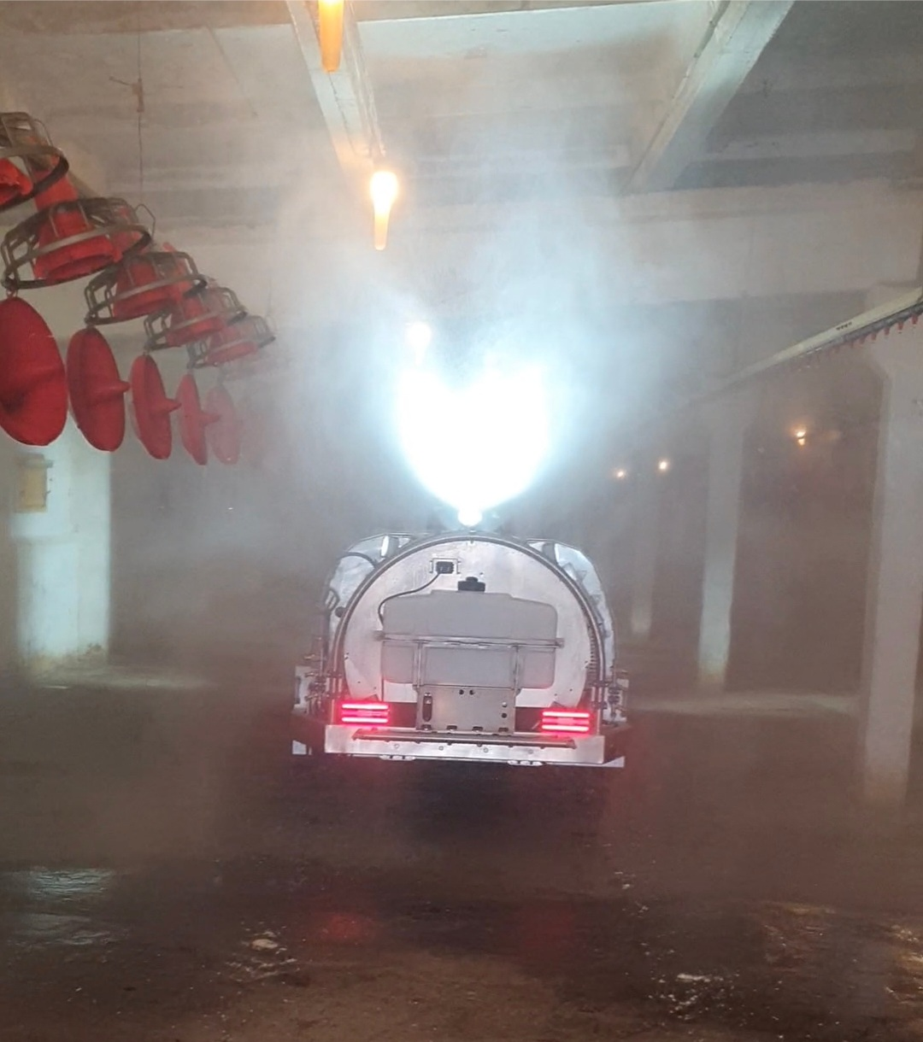
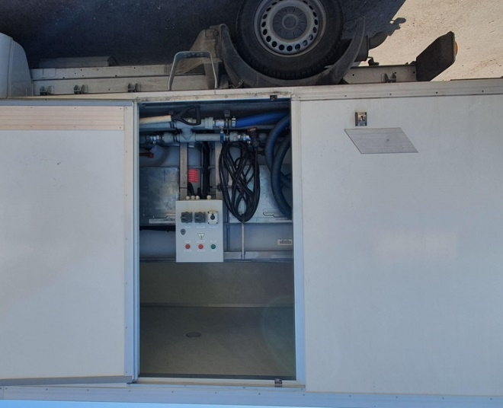
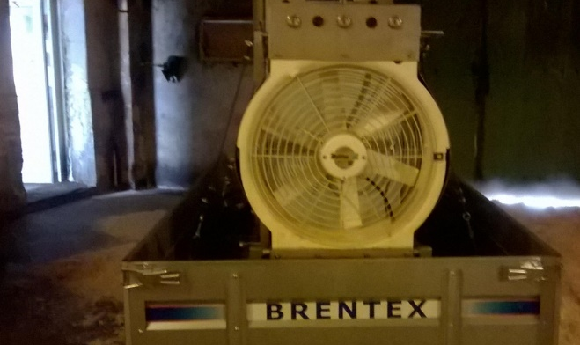
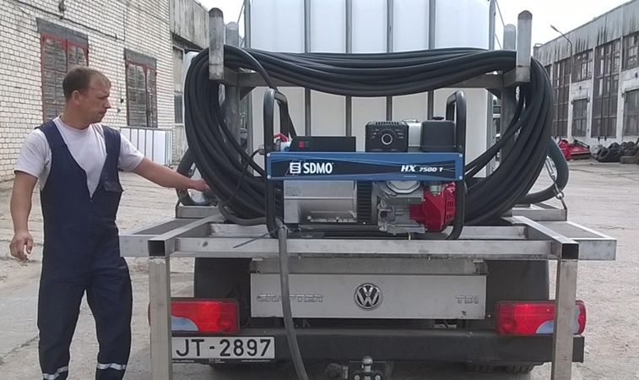
HIGIĒNA: Efektīva dezinfekcija
Mūsdienīgās dezinfekcijas iekārtas

Slide 17
Kompleksā pieeja– veselīgs zarnu trakts
Mikrobioloģiskā fona kontrole barībā, izdzirdināmajā ūdenī un putna zarnu traktā
Labvēlīgas mikrofloras augšanas veicināšana putnu zarnu traktā
Zarnu virsmas veselīguma saglabāšana un dabīgas barjeras funkcijas nodrošināšana

Slide 18
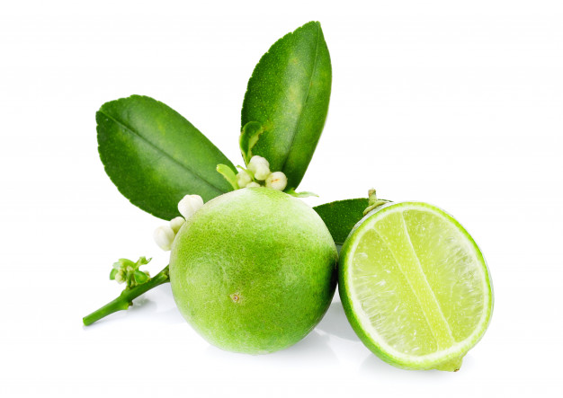
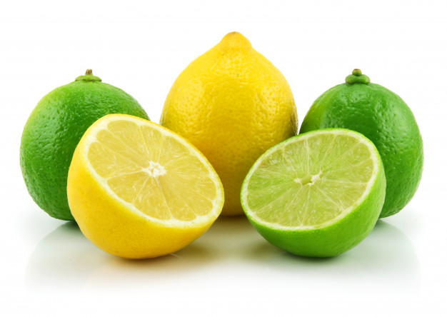
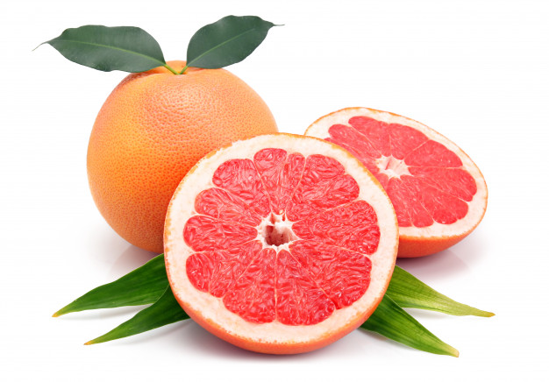
Organisko skābju nozīme broileru barībā
Uzlabo barības izmantojamību
Uzlabo zarnu gļotādas stāvokli
Uzlabo dabīgās aizsardzības spējas
PALIELINA
ZARNU SIENU ABSORBCIJAS VIRSMU
SAMAZINA ANTIBIOTIKU LIETOŠANU
SAMAZINA BARĪBAS VIELU ZUDUMUS

Slide 19
Taukskābes cīņā ar mikroorganismiem
SKUDRSKĀBE
(C1)
PROPIONSKĀBE
(C3)
SVIESTSKĀBE
(C4)
PIENSKĀBE
ĪSO ĶĒŽU TAUKSKĀBES: C1-C4

Slide 20
Taukskābes barībā zarnu veselībai
KAPRILSKĀBE
(C8)
KAPRĪNSKĀBE
(C10)
KAPRONSKĀBE
(C6)
LAURINSKĀBE
(C12)
VIDĒJO ĶĒŽU TAUKSKĀBES: C6-C14

Slide 21
Augu izcelsmes barības piedevas broileru barībā
TIMOLS, KORVAKROLS
antimikrobiāli / antivirāli / antiparazitāri / antioksidatīvi
POLIFĒNI, TERPĒNI, ANĪSALDEHĪDI
palielina fermentu aktivitāti un samazina oksidatīvo stresu
POLIFENOLI
zarnu mikrofloras normalizēšanai
ALCALOĪDS KAPSACĪNS
antibakteriāli/ antifungiāli

Slide 22
Mūsu mērķis – nepārtraukti pilnveidoties, izmantojot jaunākos zinātnes atklājumus, lai saražotais produkts atbilstu augstākajām patērētāju prasībām

Slide 23
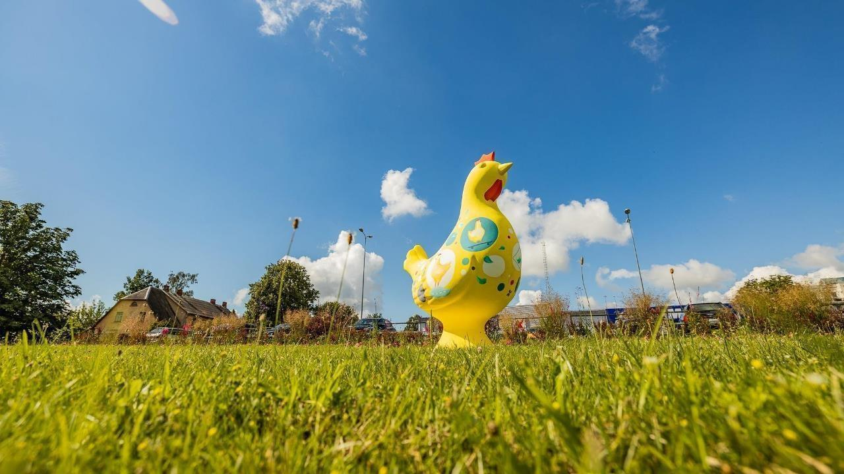
Paldies!
Thank you!

